Slide 1
.NET Jump Start
Hands-on-Workshop

Slide 2
Kursinhalte
.NET Jump Start
Tag 1 | 01 | Überblick
 | 02 | Vorbereitung und Projektsetup
 | 03 | Datenmodellierung und -abfrage mit dem Entity Framework
 | 04 | Aufbau einer Webapplikation mit ASP.NET MVC
Tag 2 | 05 | Entwicklung einer Schnittstelle mit ASP.NET Web API
 | 06 | Entwicklung einer App für die universelle Windows-Plattform

Slide 3
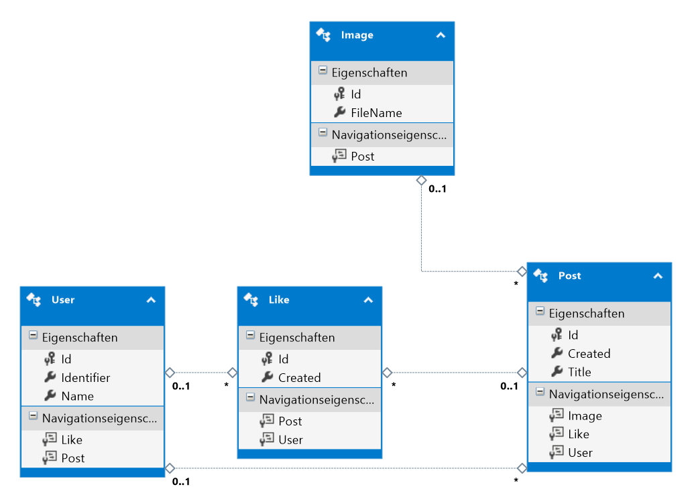
03 | Datenmodellierung und -abfrage mit dem Entity Framework
Sadeq Abu Hantash

Slide 4
Agenda
Was ist Entity Framework
Übersicht über die verschiedenen Ansätze
Installation des Entity Frameworks
Ansätze
Code First
Database First
Model First
Hands-On

Slide 5
Was ist das Entity Framework
Open Source (seit Version 6.0)
ORM-Framework
Bildet Objekte auf eine relationale Datenbank ab
Data Access Layer
Unabhängig von verwendeter Datenbank
Microsoft SQL Server
MySQL
SQLite

Slide 6
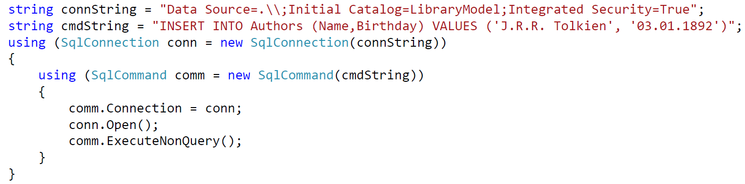
Ohne Entity Framework I
Beispiel: Datensatz in Tabelle einfügen (MSSQL)
Kompliziert, fehleranfällig, unsicher

Slide 7
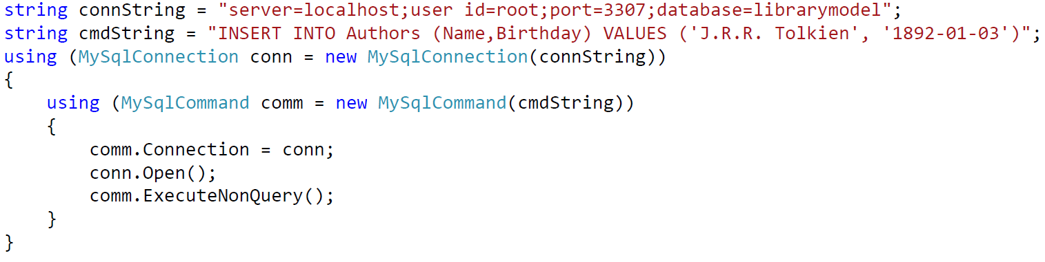
Ohne Entity Framework II
Beispiel: Datensatz in Tabelle einfügen (MySQL)
Was ändert sich?

Slide 8
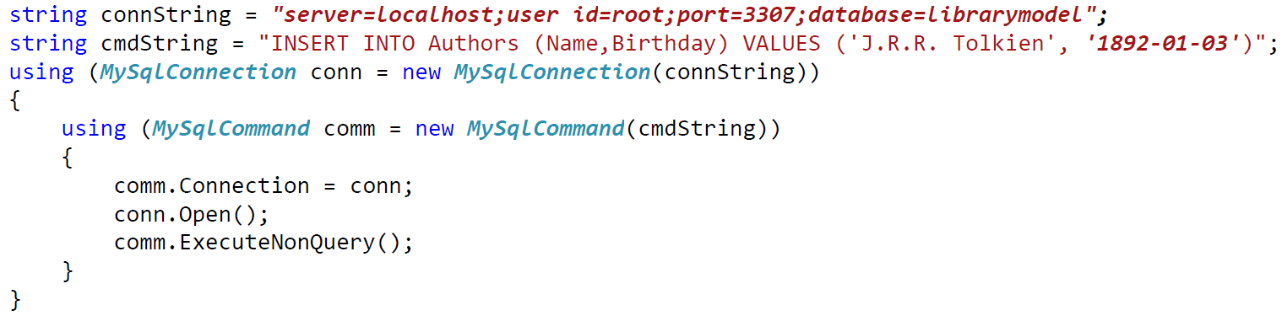
Ohne Entity Framework II
Beispiel: Datensatz in Tabelle einfügen (MySQL)
Was ändert sich?
Connection String, andere Datentypen, anderes Datumsformat

Slide 9
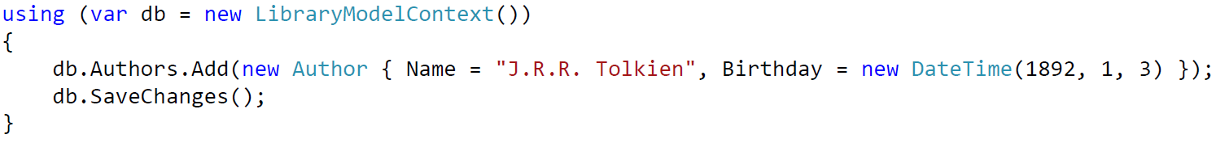
Gleiches Beispiel mit Entity Framework
MSSQL
Einträge in Tabellen sind jetzt auf Objekte abgebildet worden
Geschützt vor SQL-Injections
Keine Schreibfehler bei Tabellennamen und Spalten
Connection String in der Konfigurationsdatei gespeichert

Slide 10
Entity Framework - Aufbau
Entity
Entsprechen den Tabellen in der Datenbank
Eigenschaften der Entities = Spalten der Tabellen
Relationship
Entsprechen den Fremdschlüsselbeziehungen in der Datenbank
Context
Stellt den Zugriff auf die Datenbank dar
Abfrage von Daten (SELECT)
Einfügen, löschen und aktualisieren von Datensätzen (INSERT, UPDATE, DELETE)

Slide 11
Übersicht über die verschiedenen Ansätze
Vier verschiedene Ansätze
Abhängig davon ob
Datenbank vorhanden ist oder nicht
Benutzer Code oder Designer Code bevorzugt
*) Benötigt zusätzliche Software: Entity Framework Tools for Visual Studio
Datenbank | Approach
Nicht vorhanden | Code First | Model First
Vorhanden | Reverse Engineering Code First* | Database First

Slide 12

Installation des Entity Frameworks
NuGet-Paket-Manager
ab Visual Studio 2012 bereits installiert
Entity Framework als NuGet-Paket verfügbar
Wie bei der Vorbereitung beschrieben
Installation über den NuGet-Paket Manager
Alternativ Paket Manager Konsole

Slide 13

Database First
Entity Framework mit NuGet-Paket-Manager installieren
Model hinzufügen
Datenbank und Tabellen wählen
Bei Änderungen an der Datenbank Model aktualisieren
Verwendung des Kontext ist identisch mit Code First

Slide 14
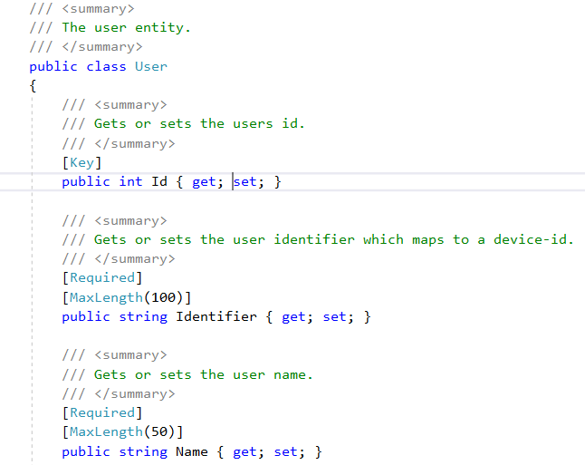
Model First
Entity Framework mit NuGet-Paket-Manager installieren
Model hinzufügen („Leeres Model“ wählen)
Entities mit Eigenschaften im Designer erstellen
Zuordnungen modellieren Fremdschlüsselbeziehungen
Multiplizitäten beachten
Verwendung des Kontext identisch mit den anderen Approaches

Slide 15
Data Annotations im Code-First-Approach
Mapping auf eigene Bedürfnisse anpassen
Einschränkungen werden nicht an zentrale Stelle gesammelt
Einschränkungen stehen da, wo Eigenschaften und Typen definiert sind
Namespace
System.ComponentModel.DataAnnotations

Slide 16
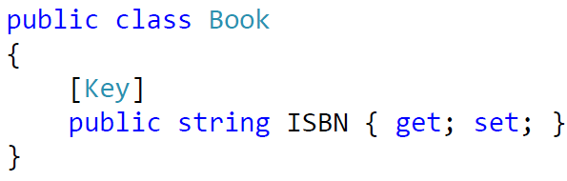
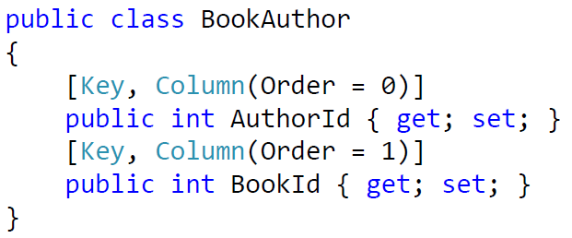
Primärschlüssel angeben
Andere Eigenschaft als Primärschlüssel
Verbundschlüssel (mehrere Spalten definieren Schlüssel)

Slide 17
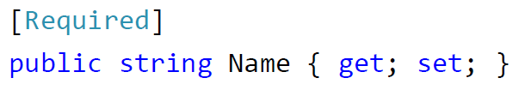

Einschränkung für Eigenschaften
Erforderliche Eigenschaft
Minimale/Maximale Länge

Slide 18
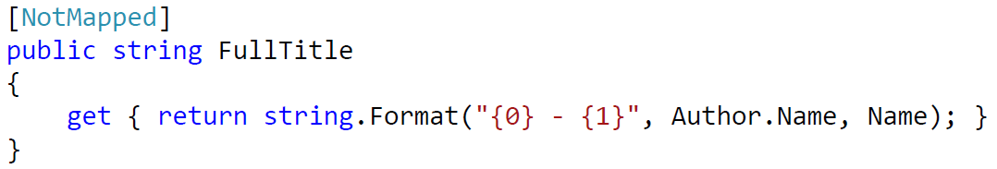


Abbilden auf bestimmte Spalten oder Tabellen
Nicht in der Datenbank speichern
Auf eine bestimmte Spalte abbilden
Eine Entity auf eine andere Tabelle abbilden

Slide 19
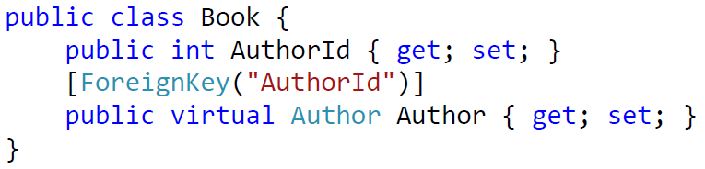
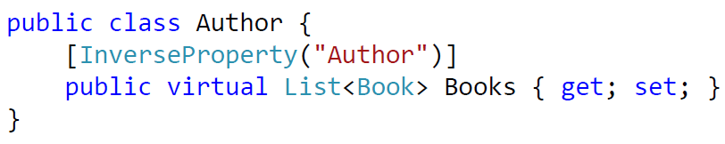
Fremdschlüsselbeziehungen angeben
Fremdschlüsselbeziehung für eine Navigationseigenschaft angeben
Auf der anderen Seite eine InverseProperty

Slide 20
HANDS-ON
03. Datenmodellierung und -abfrage mit dem Entity Framework

